Slide 1
아기사슴 밤비와 나비친구의 봄소풍
Written By Polaris Office AI

Slide 2
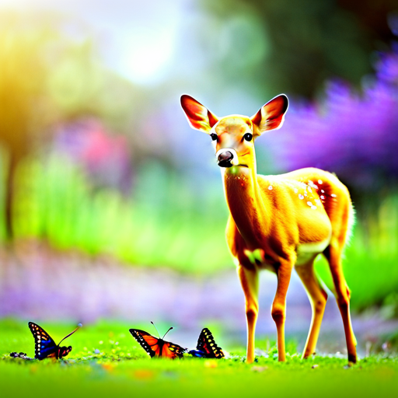
장면 1
아기사슴 밤비가 봄날씨를 즐기며 산책 중이다. 그때, 나비친구가 나타나며...

Slide 3
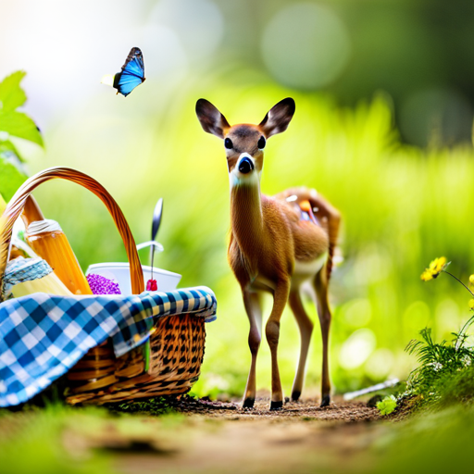
장면 2
나비친구가 아기사슴 밤비에게 봄소풍을 선물한다. 그 속에는...
꽃무늬 바구니
씨앗 심는 도구
꽃 씨앗

Slide 4

장면 3
아기사슴 밤비와 나비친구는 함께 꽃씨를 심으며 봄을 즐기기 시작한다.

Slide 5

장면 4
시간이 지나고, 꽃이 피어난다. 아기사슴 밤비와 나비친구는 더 이상 말하지 않아도 서로의 미소가 소통해준다.

Slide 6

장면 5
아기사슴 밤비와 나비친구는 함께 꽃무늬 바구니에 꽃을 담아 친구들에게 선물한다.

Slide 7
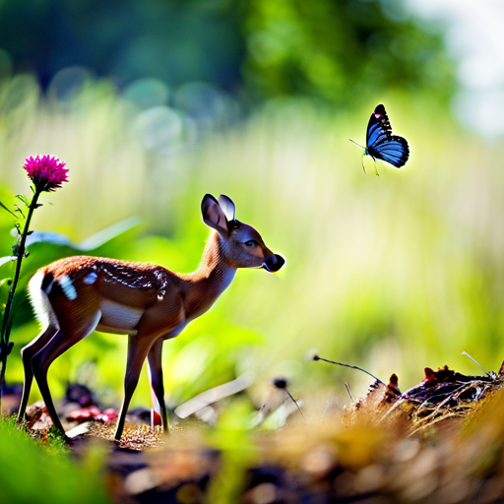
장면 6
친구들은 아기사슴 밤비와 나비친구의 선물에 감동한다. 그리고 함께한 봄날씨와 추억을 나눈다.

Slide 8
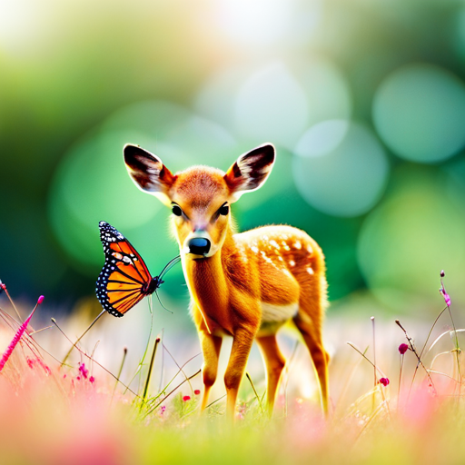
장면 7
아기사슴 밤비와 나비친구는 친구들과 함께한 봄날씨를 잊지 않을 것이다.

Slide 9
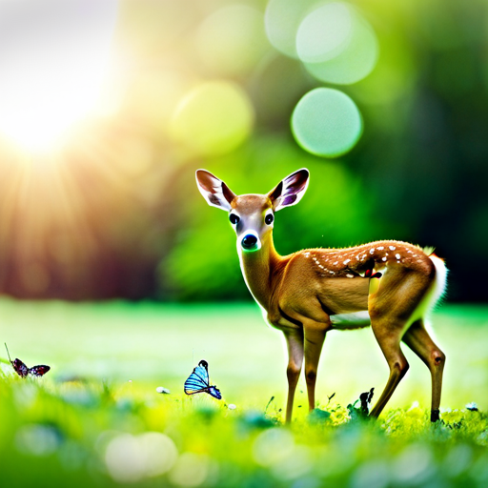
장면 7
아기사슴 밤비와 나비친구는 친구들과 함께한 봄날씨를 잊지 않을 것이다.

Slide 10
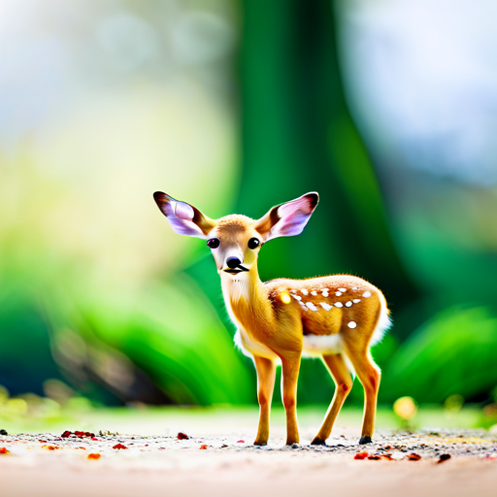
장면 7
아기사슴 밤비와 나비친구는 친구들과 함께한 봄날씨를 잊지 않을 것이다.

